Slide 1


Slide 2


Slide 3
Art. 612 - Os Sindicatos só poderão celebrar Convenções ou ACT, POR DELIBERAÇÃO DE ASSEMBLEIA GERAL ESPECIALMENTE CONVOCADA PARA ESSE FIM, consoante o disposto nos respectivos Estatutos, dependendo a validade da mesma do comparecimento e votação, em primeira convocação, de 2/3 dos associados da entidade, se tratar de Convenção, e dos interessados, no caso de Acordo, e, em segunda, de 1/3 dos mesmos.

Slide 4
“Aumento” do salário
Mas porquê tem que negociar, de quanto em quanto tempo e, como se dá esta negociação?

Slide 5
LEI Nº 10.192, DE 14 DE FEVEREIRODE 2001
“Dispõe sobre medidas complementares ao Plano Real e dá outras providências”
Art. 10 - Os salários e as demais condições referentes ao trabalho continuam a ser fixados e revistos, na respectiva data-base anual, por intermédio da livre negociação .
C O L E T I V A

Slide 6
SOMOS REPRESENTADOS COLETIVAMENTE POR SINDICATOS (LABORAIS E PATRONAIS)
TRABALHADORES
SINDITESTRS
FENATEST
CNTC
EMPRESAS
SINDUSCOM
FIERGS
CNI

Slide 7
Precisamos negociar, um a um ?
Quem nos representa?
(Somos uma categoria diferenciada)
SÓ O SINDITESTRS
E os empregadores?
OS SINDICATOS PATRONAIS
+-311 (200) no RS

Slide 8
NÃO PODEMOS SER REPRESENTADOS POR NENHUM OUTRO SINDICATO
CLT - Art. 511 - § 3º Categoria profissional diferenciada é a que se forma dos empregados que exerçam profissões ou funções diferenciadas por força de estatuto profissional especial ou em consequência de condições de vida singulares.

Slide 9
Como funciona a negociação?
SINDITESTRS
PUBLICA EDITAL DE AGE
É DEFINIDA UMA PAUTA
(É O QUE PRETENDEMOS E QUE APROVAREMOS OU NÃO NESTA ASSEMBLEIA)

Slide 10
P A U T A
SERÁ ENCAMINHADA
PARA AS PATRONAIS
PEDINDO NEGOCIAÇÃO
(200)

Slide 11
Formas de negociação
DIRETA – SIND PATRONAL
MEDIAÇÃO – SRTE/RS
MEDIAÇÃO – MPT
MEDIAÇÃO – TRT
“DISSÍDIO COLETIVO” – TRT/TST
Assessoria jurídica
Vamos para a Ordem do Dia?

Slide 12
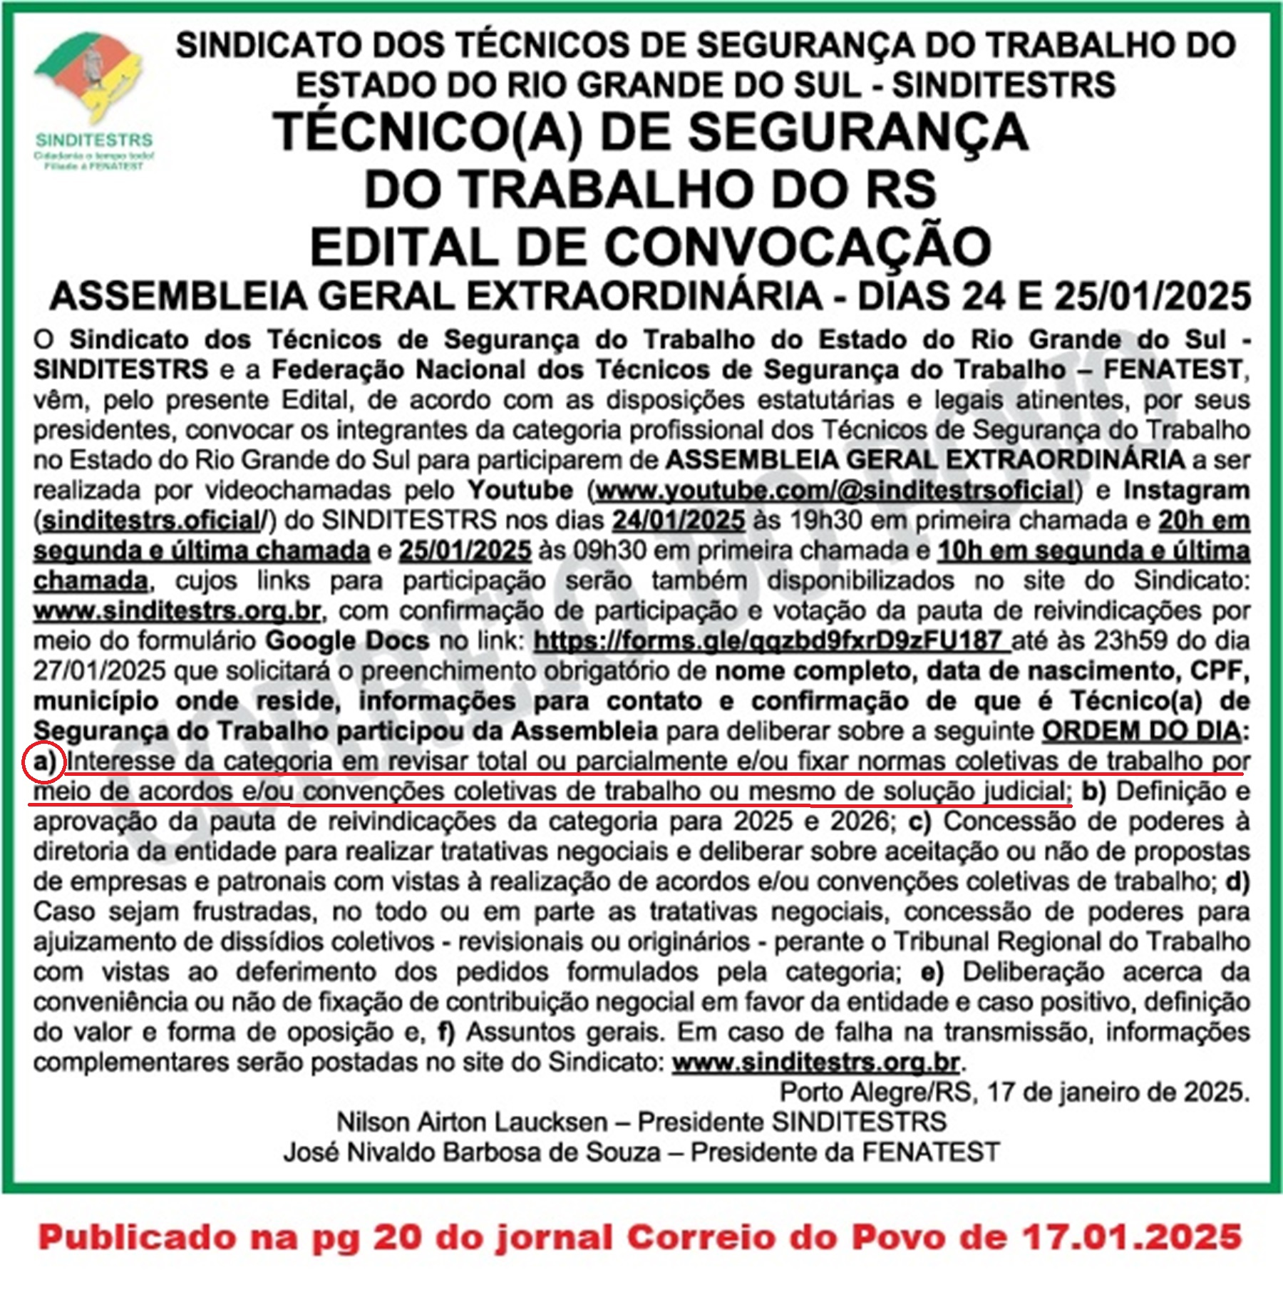

Slide 13
ORDEM DO DIA (ESTÁ NO EDITAL):
a) Interesse da categoria em revisar total ou parcialmente e/ou fixar normas coletivas de trabalho por meio de acordos e/ou convenções coletivas de trabalho ou mesmo de solução judicial;
( ) SIM ou ( ) NÃO ? (Responda agora)

Slide 14
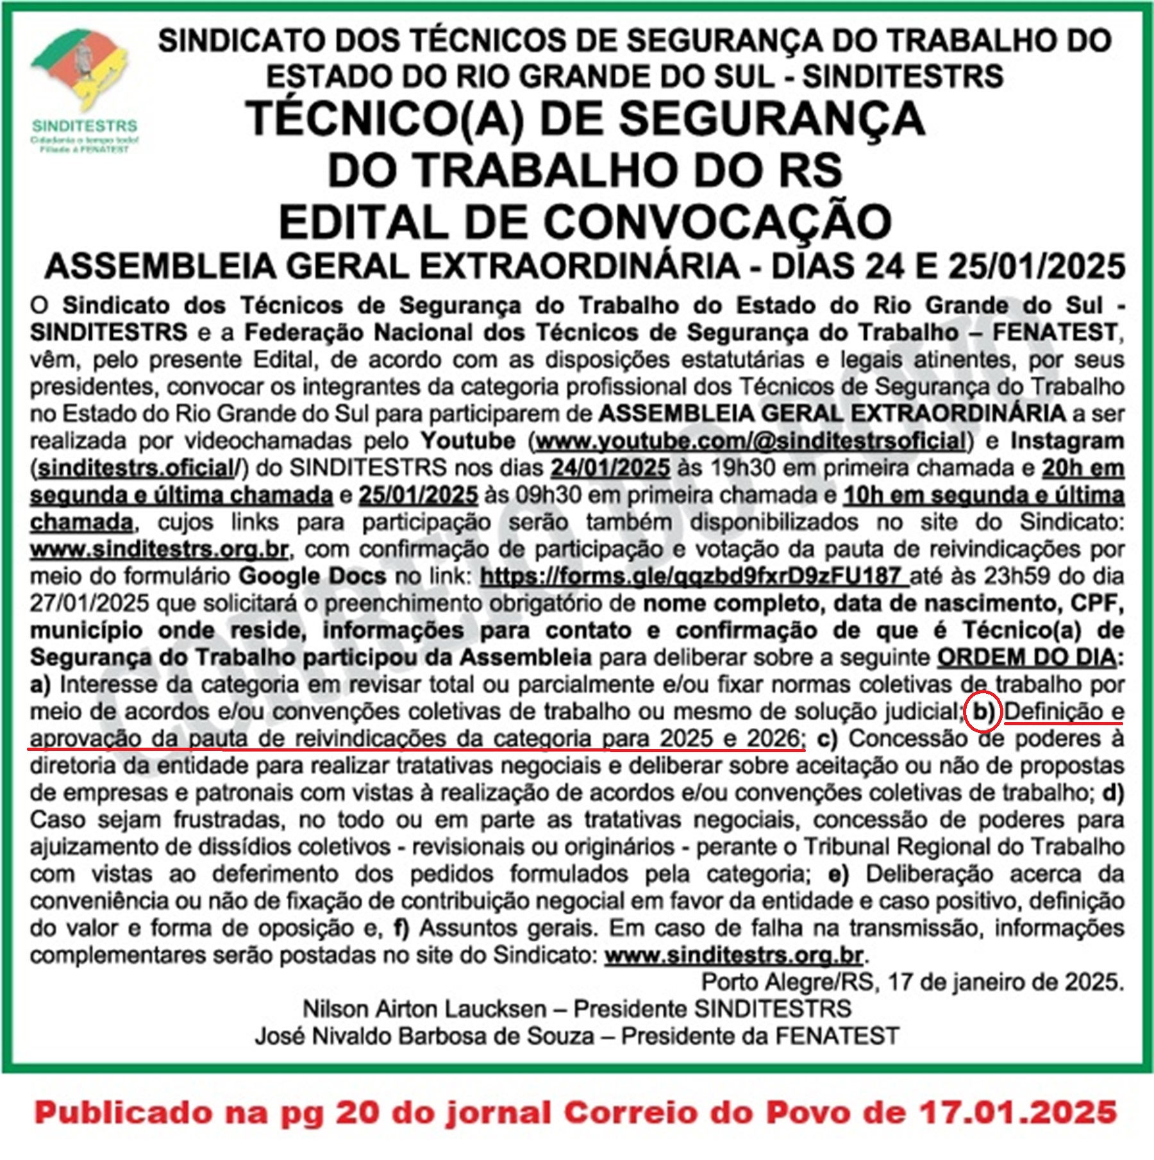

Slide 15
ORDEM DO DIA (ESTÁ NO EDITAL):
b) Definição e aprovação da pauta de reivindicações da categoria para 2025 e 2026;

Slide 16
A NOSSA SUGESTÃO DE PAUTA
Cláusula 1ª) SALÁRIO NORMATIVO: fica estabelecido que aos Técnicos de Segurança do Trabalho será assegurado, a partir de 1º de janeiro de 2025, salário normativo (piso) de R$ 3.867,60 mensais (R$ 17,58 por hora para 220h mensais e R$ 18,46 para 200h).

Slide 17
A NOSSA SUGESTÃO DE PAUTA
Cláusula 2ª) REAJUSTE SALARIAL: Para as categorias econômicas cuja CCT/ACT seja revisional, os salários dos empregados TSTs serão majorados pelo INPC do período, conforme a data-base, acrescido de 2%, a título de recomposição da inflação do período e “aumento real”.

Slide 18
A NOSSA SUGESTÃO DE PAUTA
Cláusula 3ª) SALÁRIO DE ADMISSÃO: o empregado TST admitido para função de outro dispensado, terá direito de igualdade salarial em relação ao empregado de menor salário na função, sem considerar vantagens pessoais.

Slide 19
A NOSSA SUGESTÃO DE PAUTA
Cláusula 4ª) NORMAS DAS CATEGORIAS PREPONDERANTES: além dos pedidos aqui formulados e que são específicos da categoria profissional abrangida, ficam estendidas aos empregados TSTs as cláusulas e respectivos benefícios constantes em NCTs aplicáveis para a categoria profissional preponderante nas empresas, isoladamente consideradas.

Slide 20
A NOSSA SUGESTÃO DE PAUTA
Cláusula 5ª) RENOVAÇÃO DAS CLÁUSULAS: para os segmentos econômicos que já tenham CCT/ACT firmado com o SINDITESTRS, renovação de todas as cláusulas existentes, acrescidas das constantes nesta pauta-proposta.

Slide 21
A NOSSA SUGESTÃO DE PAUTA
Cláusula 6ª) DESENVOLVIMENTO DAS ATIVIDADES PROFISSIONAIS: as empresas deverão assegurar ao TST a participação no desenvolvimento de ações integradas às práticas de Gestão de SST e MA do Trabalho da empresa, em consonância com suas atividades profissionais.

Slide 22
A NOSSA SUGESTÃO DE PAUTA
Cláusula 7ª) ATUALIZAÇÃO TÉCNICA: fica garantida a participação em cursos, seminários, congressos técnicos de interesse da categoria ou eventos devidamente comprovados, de até 10 dias por ano, custeados ou não pelas empresas e sem prejuízo salarial.

Slide 23
A NOSSA SUGESTÃO DE PAUTA
Cláusula 8ª) LIBERAÇÃO DE DIRETORES: as empresas deverão liberar através de solicitação formal e específica do suscitante, para atuar junto à sua diretoria, até 02 diretores dentre os 20 regularmente eleitos para o efetivo exercício de mandato sindical, sem prejuízo de sua efetividade e remuneração, como se estivessem em atividade na sua última lotação.

Slide 24
A NOSSA SUGESTÃO DE PAUTA
Cláusula 9ª) QUADRO DE AVISOS: ressalvadas situações mais favoráveis, as empresas colocarão à disposição do SINDITESTRS, quadro de avisos para afixação de comunicados oficiais de interesse da categoria, que serão encaminhados ao setor competente da empresa, para estes fins.

Slide 25
A NOSSA SUGESTÃO DE PAUTA
Cláusula 10ª) MULTA: fica estabelecido a multa equivalente a 10% do Salário Normativo no caso de descumprimento de cláusulas constantes em CCT/ACT, ou ainda sentença normativa, que envolvam obrigação de fazer e de pagar, por infração e por empregado, revertendo a favor da parte prejudicada, exceto àquelas cláusulas que já contenham previsão legal de penalidade pelo descumprimento.

Slide 26
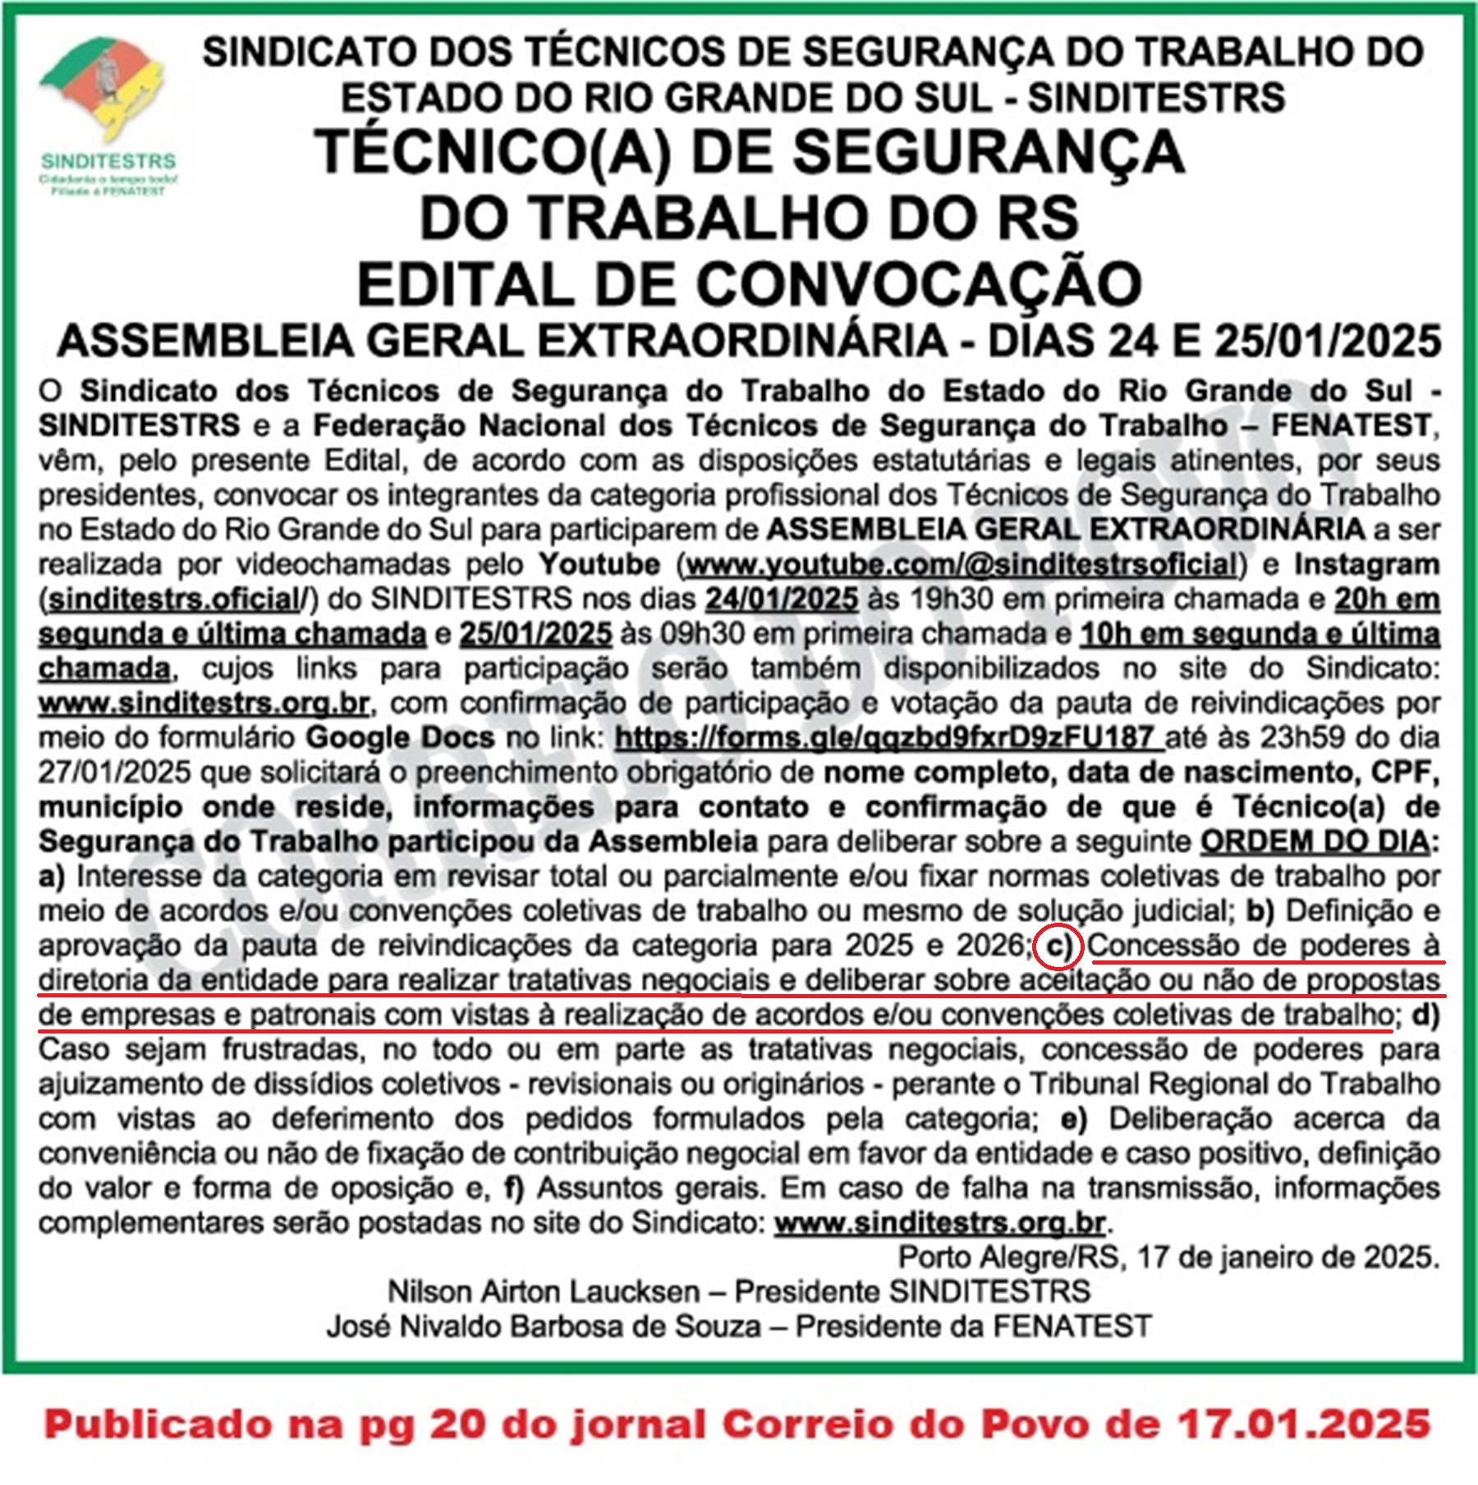

Slide 27
ORDEM DO DIA (ESTÁ NO EDITAL):
c) Concessão de poderes à diretoria da entidade para realizar tratativas negociais e deliberar sobre aceitação ou não de propostas de empresas e patronais com vistas à realização de acordos e/ou convenções coletivas de trabalho;

Slide 28
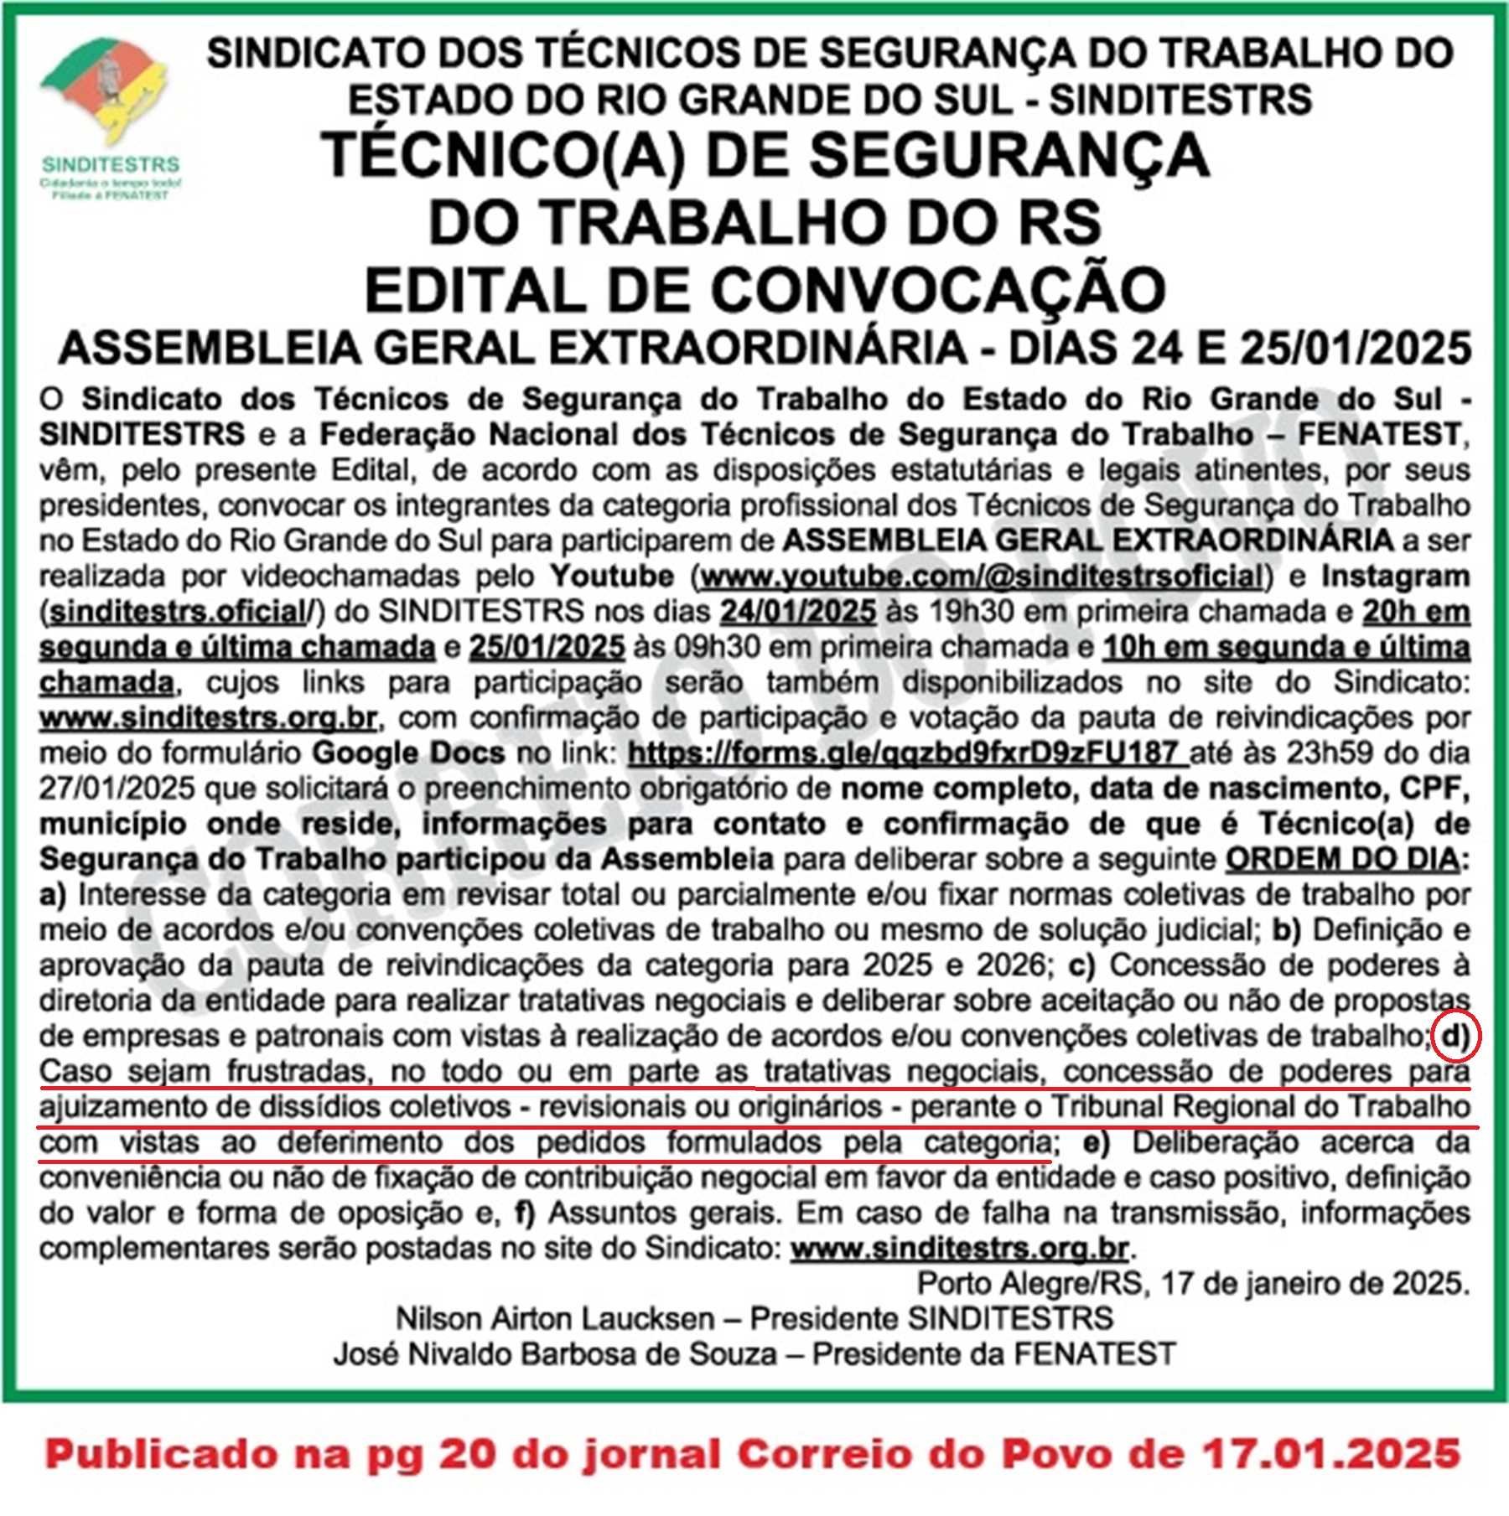

Slide 29
ORDEM DO DIA (ESTÁ NO EDITAL):
d) Caso sejam frustradas, no todo ou em parte as tratativas negociais, concessão de poderes para ajuizamento de dissídios coletivos - revisionais ou originários - perante o TRT com vistas ao deferimento dos pedidos formulados pela categoria;

Slide 30
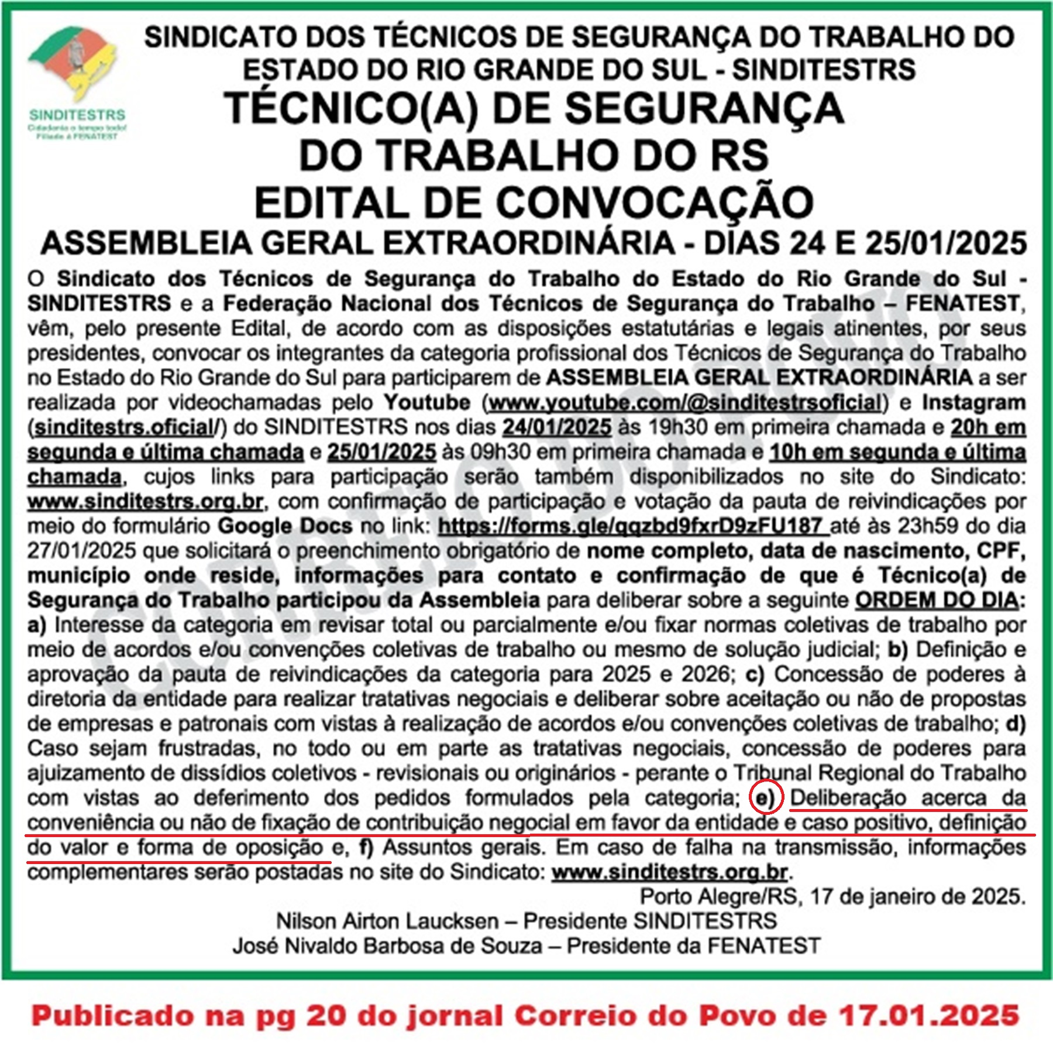

Slide 31
ORDEM DO DIA (ESTÁ NO EDITAL):
e) Deliberação acerca da conveniência ou não de fixação de contribuição negocial em favor da entidade e caso positivo, definição do valor e forma de oposição.

Slide 32
CF - Art. 8º É livre a associação profissional ou sindical, observado o seguinte:
IV - a ASSEMBLEIA GERAL fixará a contribuição que, em se tratando de categoria profissional, será descontada em folha, para custeio do sistema confederativo da representação sindical respectiva, independentemente da contribuição prevista em lei;

Slide 33
A NOSSA SUGESTÃO
Contribuição no valor de 01 dia de trabalho (salário base/30), somente para os abrangidos por CCT/ACT assinada;
Isenção para sócios com anuidade em dia, mediante declaração como tal pelo Sindicato e/ou, com desconto em folha.

Slide 34
A NOSSA SUGESTÃO
Direito à oposição de forma presencial no Sindicato para quem trabalha em POA e presencial ou por carta registrada e/ou SEDEX para quem trabalha fora de POA, entregue/postada no período de 10 dias, a iniciar no dia seguinte à publicação da CCT/ACT no site do Sindicato;

Slide 35
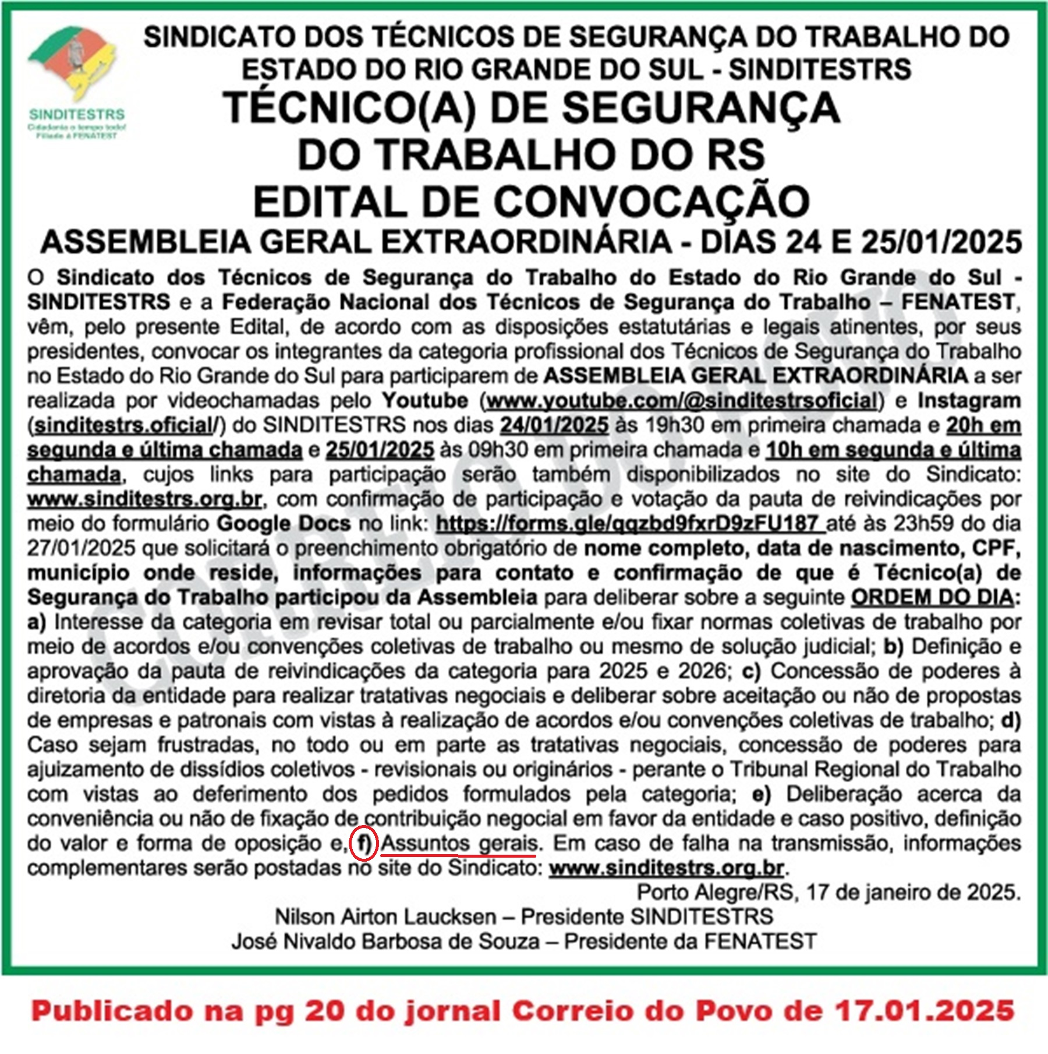

Slide 36
ORDEM DO DIA (ESTÁ NO EDITAL):
f) Assuntos gerais.
Google Docs: tem campo para livre manifestação
https://forms.gle/qqzbd9fxrD9zFU187
(Até às 23h59 do dia 27/01/2025)

Slide 37
CONFIRMAÇÃO DE PARTICIPAÇÃO (E LISTA DE PARTICIPAÇÃO)
SIM, EU, acima identificado (a), confirmo ser TST e ao clicar em enviar este formulário eletrônico, declaro que VOTEI para definição da Pauta de Reivindicações para ACT e CCT 2025-2026.
L G P D

Slide 38

www.sinditestrs.org.br
sinditestrs@sinditestrs.org.br
(51) 9962-99230 (WhatsApp)

